Slide 1
Chào mừng quý thầy cô giáo về dự giờ Lớp 3A
TIẾNG VIỆT 3
Tập 1

Slide 4
Kể những việc em đã làm hằng ngày khiến cho
ông bà, bố mẹ vui lòng.

Slide 6
Tiếng Việt
Quạt cho bà ngủ
Bài đọc 3:

Slide 7
HĐ 1: ĐỌC THÀNH TIẾNG
Giọng đọc trong bài:
Giọng nhẹ nhàng, tình cảm.
Nhấn giọng, gây ấn tượng với những từ ngữ gợi tả, từ ngữ chỉ hành động.
Giọng đọc chậm rãi ở câu cuối.

Slide 8
Ngấn nắng
vệt nắng in dấu thành đường nét trên tường.
Thiu thiu
vừa mới ngủ, chưa ngủ say.
Lim dim
nhắm chưa khít, còn hơi hé mở.

Slide 9
Ơi chích choè ơi
Chim đừng hót nữa!
Bà em ốm rồi
Lặng cho bà ngủ.
chích choè

Slide 10
HĐ2. Đọc hiểu
Vì sao bạn nhỏ trong bài thơ mong chích chòe đừng hót?
Bạn nhỏ làm gì để chăm sóc bà? Câu thơ nào cho bạn biết điều đó?
Tìm những từ ngữ tả cảnh yên tĩnh trong nhà, ngoài vườn?
Bà mơ thấy gì? Vì sao có thể đoán biết như vậy?
Qua bài thơ, em thấy tình cảm của người cháu đối với người bà như thế nào

Slide 11
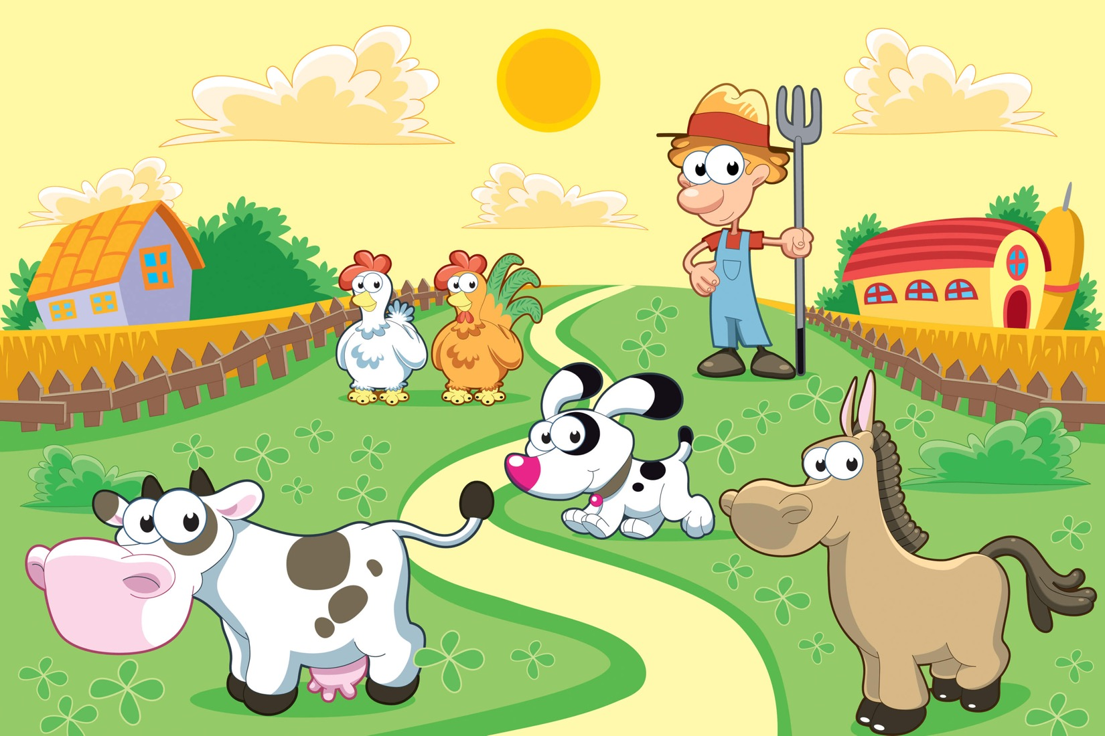
XÂY DỰNG
NÔNG TRẠI

Slide 12
NEXT
Notes:
Hướng dẫn: GV click vào số 1-5 để hiện câu hỏi tương ứng.
Sau khi HS trả lời đúng, GV click vào con vật tương ứng để nuôi trong nông trại.
Sau khi HS trả lời hết các câu hỏi, GV click vào hình ngôi nhà nông trại để tiếp tục bài giảng.

Slide 13
Câu 1: Vì sao bạn nhỏ trong bài thơ mong chích chòe đừng hót?
Vì bà của bạn nhỏ đang ốm, bạn muốn giữ yên lặng cho bà ngủ.
Notes:
Hướng dẫn: Sau khi HS trả lời đúng, GV click vào “Trở về” để về màn hình xây dựng nông trại.

Slide 14
Câu 2: Bạn nhỏ làm gì để chăm sóc bà? Câu thơ nào cho bạn biết điều đó?
Bạn nhỏ quạt cho bà mình ngủ.
Câu thơ:
“Bàn tay bé nhỏ
Vẫy quạt thật đều”
Notes:
Hướng dẫn: Sau khi HS trả lời đúng, GV click vào “Trở về” để về màn hình xây dựng nông trại.

Slide 15
Câu 3: Tìm những từ ngữ tả cảnh yên tĩnh trong nhà, ngoài vườn?
Từ ngữ tả cảnh yên tĩnh trong nhà, ngoài vườn là : ngấn nắng thiu thiu; cốc chén
nằm im, hoa cam hoa khế, chín lặng
trong vườn.
Notes:
Hướng dẫn: Sau khi HS trả lời đúng, GV click vào “Trở về” để về màn hình xây dựng nông trại.

Slide 16
Câu 4: Bà mơ thấy gì? Vì sao có thể đoán biết như vậy?
Bà mơ thấy cháu đang quạt, đưa hương thơm vào nhà. Vì trong giấc ngủ, bà ngửi thấy hương thơm của hoa cam,
hoa khế trong vườn.
Notes:
Hướng dẫn: Sau khi HS trả lời đúng, GV click vào “Trở về” để về màn hình xây dựng nông trại.

Slide 17
Qua bài thơ, em thấy tình cảm của người cháu đối với người bà như thế nào?
Nội dung: Tình cảm yêu thương, hiếu thảo
của bạn nhỏ đối với bà
Qua bài thơ, em thấy người cháu rất hiếu thảo, biết yêu thương, chăm sóc người bà của mình.
Notes:
Hướng dẫn: Sau khi HS trả lời đúng, GV click vào “Trở về” để về màn hình xây dựng nông trại.

Slide 19
1. Dựa theo nội dung bài thơ, hãy viết một câu nói về việc bạn nhỏ (hoặc ngấn nắng, cốc chén) đã làm để bà được ngủ ngon.
2. Cho biết câu em vừa viết thuộc mẫu câu nào?
Ai làm gì?
Ai thế nào?
Ai là gì?
M
Cốc chén nằm im trên bàn để bà ngon giấc.
→ Thuộc kiểu câu Ai làm gì.

Slide 20
Trò chơi: Hộp quà bí mật

Slide 22
Mời bạn đọc thơ Quạt cho bà ngủ
Phần thưởng danh cho bạn là một cây bút.
GO HOME

Slide 23
Bạn nhỏ trong bài thơ mong điều gì?
Phần thường danh cho bạn là một tràng pháo tay
GO HOME

Slide 24
Bạn nhỏ đã làm già để chăm sóc bà?
Phần thưởng dành cho bạn là một cây thước
GO HOME

Slide 25
Bạn hãy đặt 1 câu theo mẫu Ai làm gì?
Phần thưởng dành cho bạn là 1 cây bút.
GO HOME

Slide 26
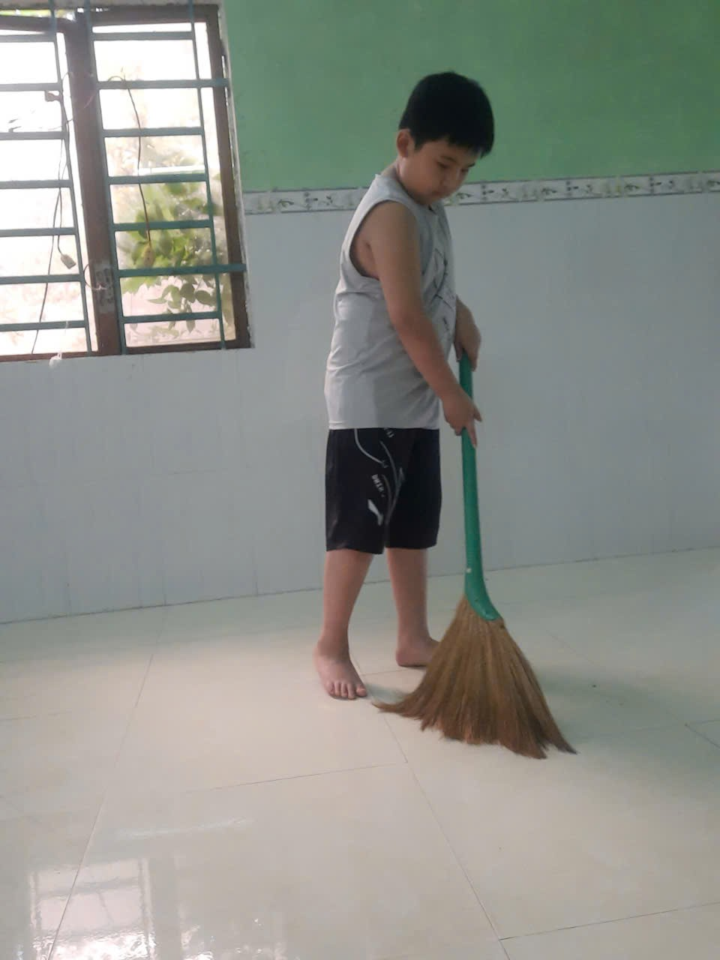
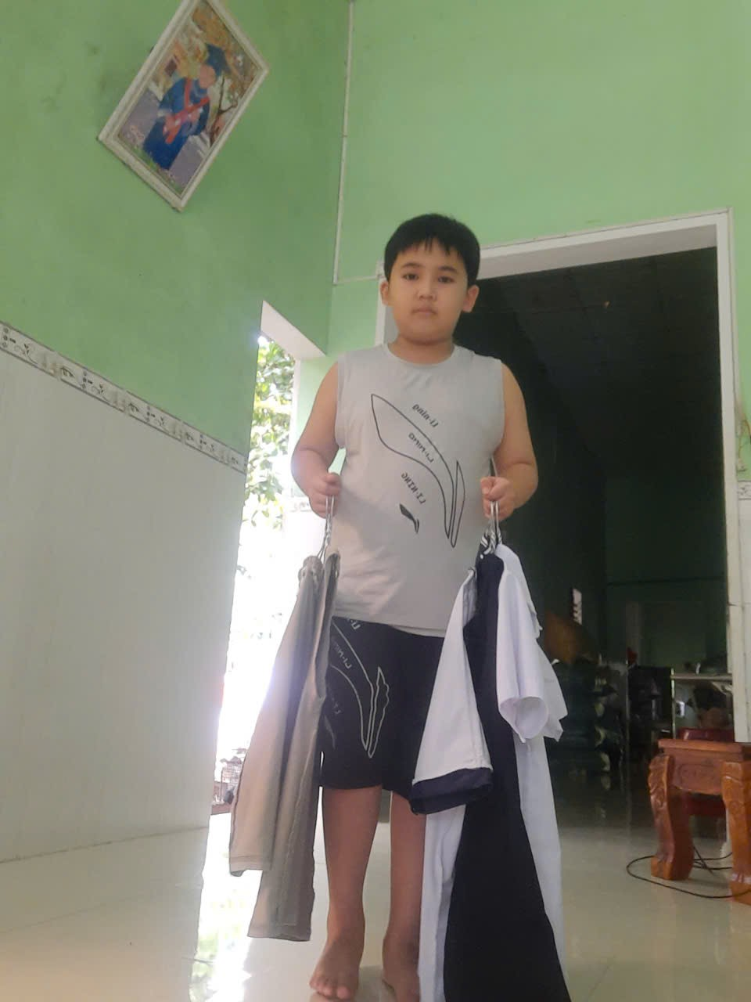

Slide 27
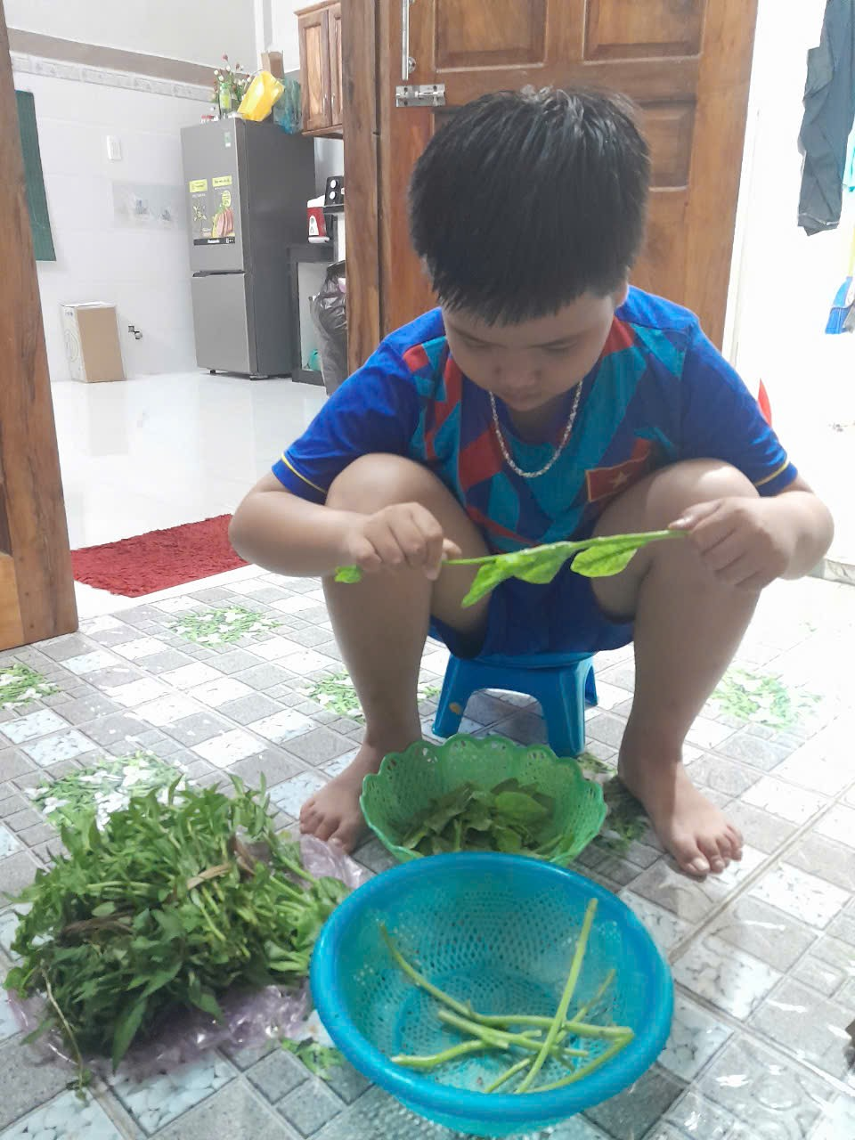
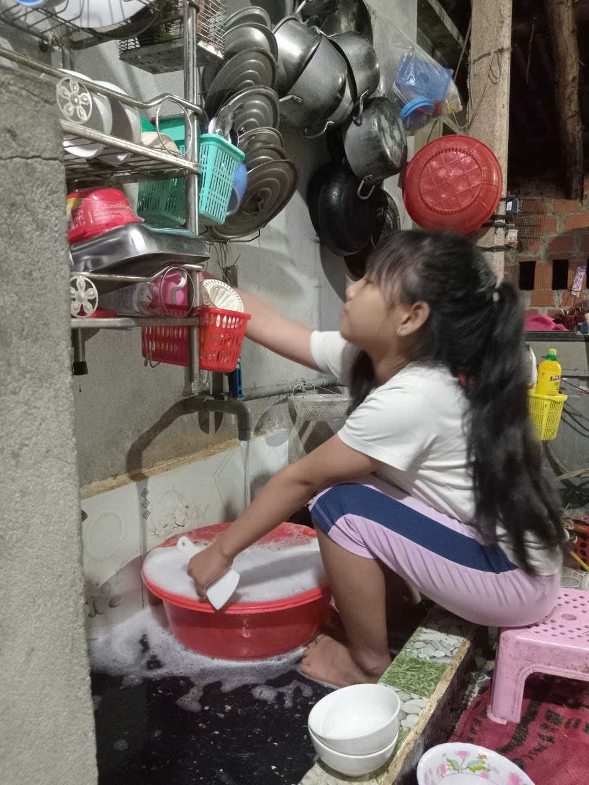

Slide 28
